Slide 1
Dimensiones
Objetos, baldosas, sprites: formato PNG
Fondos: JPG

Slide 2
4 direcciones

Slide 3
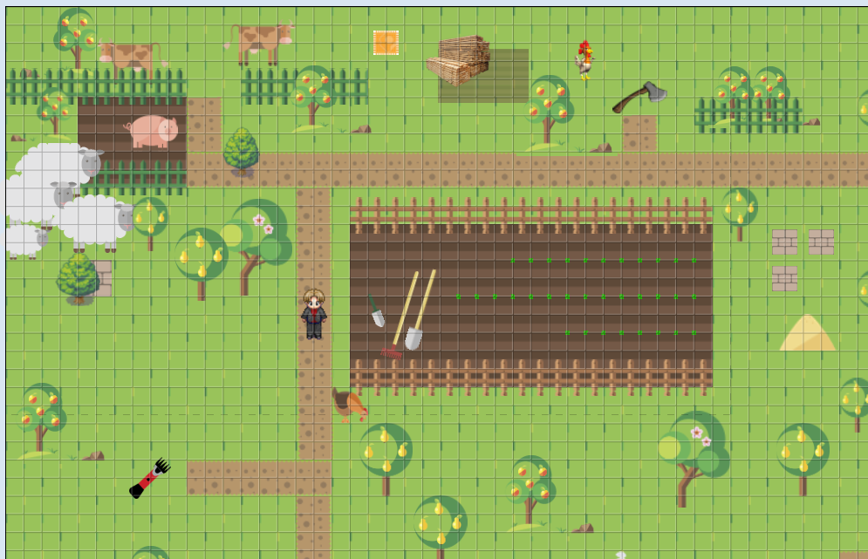
Vaca animada
128x85
Oveja animada
Oveja sin lana
96x64
Objetos a encontrar
96X96
Sprite player
90x135
Gallina animada
Gallo animado
76X76

Slide 4
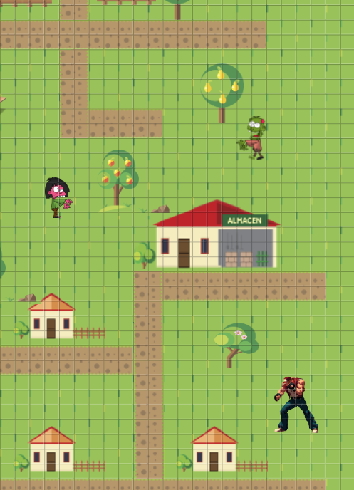
Caserío
200x100
Compradores animados
64x96
Almacén
320x160
Camino
64x64

Slide 5
Plataforma

Slide 6
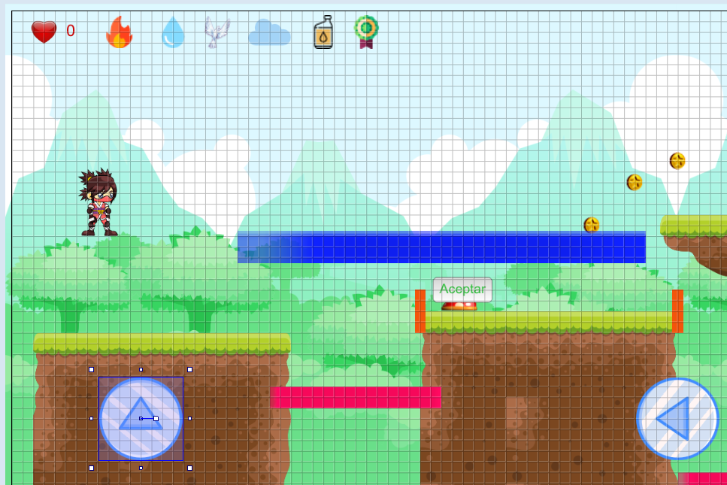
Items encontrados
60x60
Background
1000X750
Sprite player
Hombre – mujer*
60x100
Botones controles
128x128
*Posiciones de Sprite:
Corriendo
Descansando
brincando

Slide 7
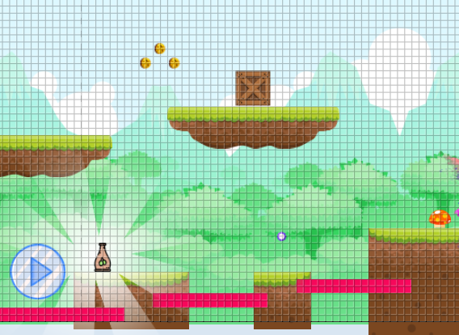
Objeto caja
80x80
Las más necesarias
Objetos a buscar
64x64
Plantas, hongos, varios
52x52
Luz blanca – Luz amarilla
530x530
Baldosas
128x128

